Slide 1
Αιματολογία ΙΙ (E)
Ανοικτά Ακαδημαϊκά Μαθήματα στο ΤΕΙ Αθήνας
Εργαστηριακή άσκηση 9: Ηλεκτροφόρηση αιμοσφαιρίνης σε πήκτωμα αγαρόζης
Αναστάσιος Κριεμπάρδης
Τμήμα Ιατρικών εργαστηρίων
Το περιεχόμενο του μαθήματος διατίθεται με άδεια Creative Commons εκτός και αν αναφέρεται διαφορετικά | Το έργο υλοποιείται στο πλαίσιο του Επιχειρησιακού Προγράμματος «Εκπαίδευση και Δια Βίου Μάθηση» και συγχρηματοδοτείται από την Ευρωπαϊκή Ένωση (Ευρωπαϊκό Κοινωνικό Ταμείο) και από εθνικούς πόρους.

Slide 2
Ηλεκτροφόρηση 1/2
Μετακίνηση φορτισμένων μορίων μέσα σε ηλεκτρικό πεδίο
H ταχύτητα μετακίνησης (υ) της πρωτεΐνης (ή κάθε μορίου) σε ένα ηλεκτρικό πεδίο, εξαρτάται από την ένταση του ηλεκτρικού πεδίου (Ε), το καθαρό φορτίο της πρωτεΐνης (z) και το συντελεστή τριβής (f).
υ = Εz / f
(Η σταθερά τριβής f εξαρτάται από τη μάζα και το σχήμα του μορίου που μετακινείται, καθώς και από την πυκνότητα του μέσου.)
Το πήκτωμα (γέλη) λειτουργεί ως μοριακός ηθμός καθιστώντας έτσι ευκολότερους τους διαχωρισμούς μορίων.
Μέθοδος διαχωρισμού πρωτεϊνών, DNA και RNA κλπ.

Slide 3
Είδη ηλεκτροφόρησης
Μέσο ηλεκτροφόρησης
(πήκτωμα αγαρόζης, πολυακρυλαμίδης).
Ηλεκτροφόρηση σε σωληνάκια.
Επίπεδη ηλεκτροφόρηση
Η επίπεδη ηλεκτροφόρηση έχει το πλεονέκτημα ότι όλα τα δείγματα διαχωρίζονται στο ίδιο πήκτωμα, συνεπώς στις ίδιες συνθήκες συγκέντρωσης πηκτώματος, θερμοκρασίας κλπ κι έτσι είναι περισσότερο αξιόπιστη η ποιοτική και ποσοτική σύγκριση των ζωνών μεταξύ τους.

Slide 4
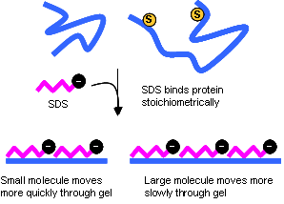
Διαχωριστική/αναλυτική ικανότητα (μέγεθος, πυκνότητα φορτίου q/m)
Before SDS
Charged R-groups
-
+
-
-
+
+
Η
Η
+
Hydrophobic areas
-
+
-
Η
-
+
stevegallik.org
After SDS
-
-
-
-
-
-
-
-
-
-
-
-
-
-
-
-
-
-
-
-
-

Slide 5
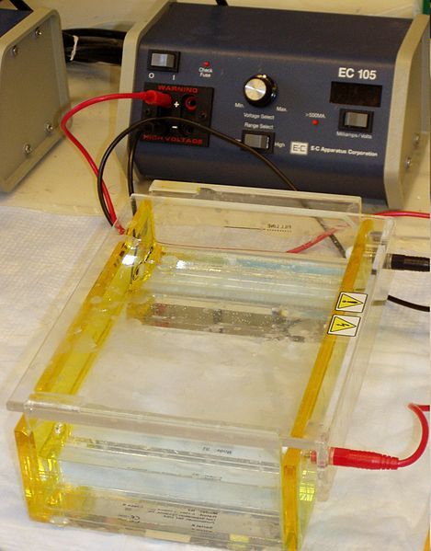
Ηλεκτροφόρηση 2/2
Το φόρτωμα των δειγμάτων γίνεται είτε στην επιφάνεια των σωλήνων, είτε σε κατάλληλες θέσεις υποδοχής (slots) που δημιουργούνται σε πήκτωμα επίπεδης ηλεκτροφόρησης με την τοποθέτηση ειδικής «χτένας» (Εικόνα), όσο το πήκτωμα είναι ακόμα υγρό.
“Gel electrophoresis apparatus”, από JVinocur διαθέσιμο με άδεια CC BY-SA 3.0

Slide 6
Πρακτικό μέρος 1/3
Παρασκευή πηκτώματος
Αγαρόζη 0,5% (1,25 gr αγαρόζης σε 250 ml Running buffer)
Το διάλυμα αγαρόζης τοποθετείται σε φούρνο μικροκυμάτων για 2,5 λεπτά και τοποθετείται στο ειδικό καλούπι.
Τοποθετούμε άμεσα (πριν στερεοποιηθεί η αγαρόζη) το κτενάκι στην κατάλληλη υποδοχή για να σχηματισθούν οι θέσεις φόρτωσης των δειγμάτων

Slide 7
Πρακτικό μέρος 2/3
Προετοιμασία δείγματος ηλεκτροφόρησης
Σε μικρά πλαστικά eppendorfs (όγκου 1,5ml) προστίθενται κατά σειρά με τη βοήθεια πιπεττών ακριβείας Gilson:
10μl ολικό αίμα
100μl διαλύματος λύσης (υπότονο διάλυμα)
10μl γλυκερόλη

Slide 8
Πρακτικό μέρος 3/3
Συνδεσμολογία συσκευής ηλεκτροφόρησης, φόρτωμα δειγμάτων και τρέξιμο.
Όταν ολοκληρωθεί ο σχηματισμός του πηκτώματος της αγαρόζης:
Τοποθετείτε μεγάλο όγκο διαλύματος (1x διαλύματος Running buffer) στη δεξαμενή της συσκευής έτσι ώστε να καλύπτεται η επιφάνεια του πηκτώματος.
Χρησιμοποιώντας πιπέτα ακριβείας Gilson εφαρμόζετε 20μl από το δείγμα των πρωτεϊνών στην κορυφή των πηκτωμάτων, με προσοχή για να μην τραυματίσετε τα πηκτώματα. Κάθε ομάδα σημειώνει τη θέση στην οποία φόρτωσε το πήκτωμα και το δείγμα της.
Ακολουθεί σύνδεση της συσκευής με το τροφοδοτικό και εφαρμογή σταθερής τάσης ρεύματος 200Volt.

Slide 9
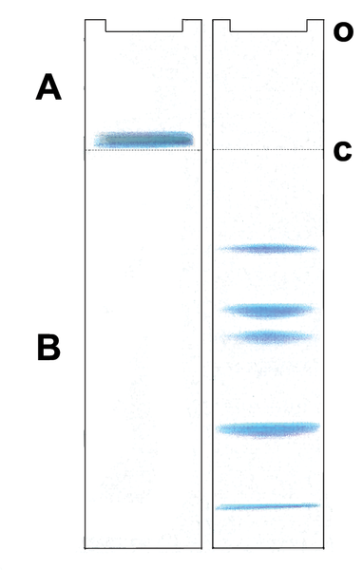
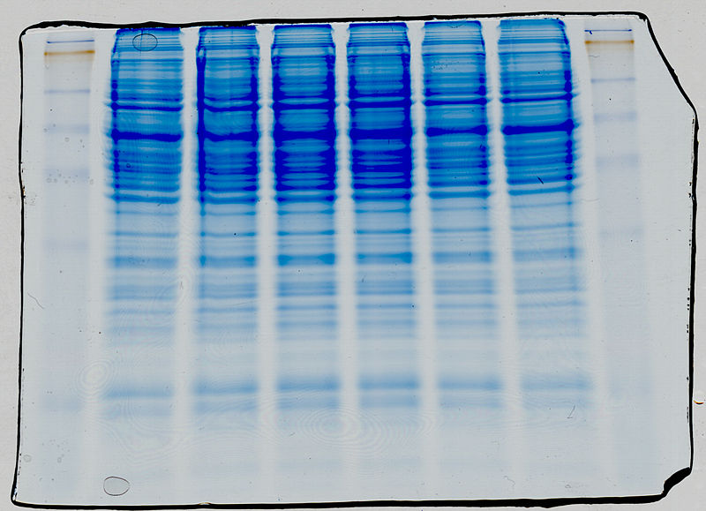
Χρώση πηκτωμάτων ηλεκτροφόρησης
Coomassie Blue (δμ. 0.05% Coomassie blue in Acetic acid).
Χρώση αργύρου.
Χρώση PAS (periodic acid Schiff’s stain).
Η χρωστική δεσμεύεται σε πρωτεΐνες.
Πρότυπο ζώνωσης.
Αποχρωματισμός με CH₃COOH.
“Laemmli System”, από TimVickers διαθέσιμο με άδεια CC BY 3.0
“SDS-PAGE Coomasie stained”, από Piemmea διαθέσιμο με άδεια CC BY-SA 3.0

Slide 10
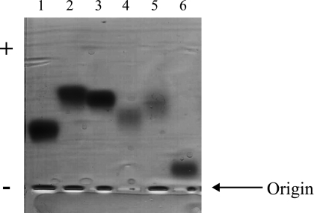
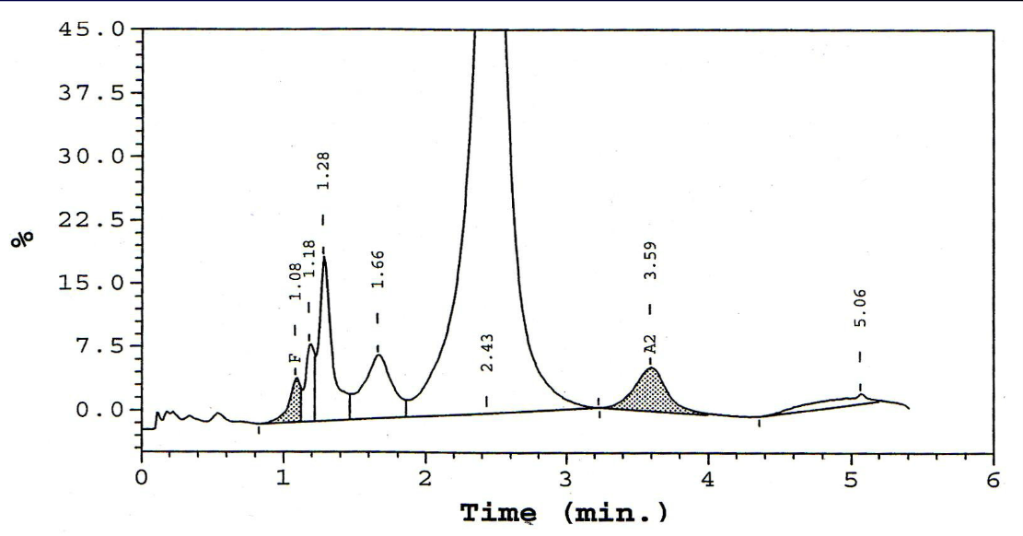
Σάρωση, πυκνομέτρηση και ποσοτική ανάλυση πηκτωμάτων ηλεκτροφόρησης
Λογισμικά ανάλυσης ηλεκτροφορημάτων
Ποσοτική συγκριτική μέτρηση πυκνότητας ζωνών.
Πυκνομετρική σάρωση κατά μήκος επιθυμητής διαδρομής στο πήκτωμα.
2 είδη πληροφορίας:
Η απόσταση Χ κατά μήκος της γραμμής σάρωσης (0-255).
Η ένταση (φωτεινότητα) κάθε σημείου.
openi.nlm.nih.gov

Slide 11
Τέλος Ενότητας

Slide 12
Σημειώματα

Slide 13
Σημείωμα Αναφοράς
Copyright Τεχνολογικό Εκπαιδευτικό Ίδρυμα Αθήνας, Αναστάσιος Κριεμπάρδης 2014. Αναστάσιος Κριεμπάρδης. «Αιματολογία ΙΙ (E). Εργαστηριακή άσκηση 9: Ηλεκτροφόρηση αιμοσφαιρίνης σε πήκτωμα αγαρόζης». Έκδοση: 1.0. Αθήνα 2014. Διαθέσιμο από τη δικτυακή διεύθυνση: ocp.teiath.gr.

Slide 14
Σημείωμα Αδειοδότησης
Το παρόν υλικό διατίθεται με τους όρους της άδειας χρήσης Creative Commons Αναφορά, Μη Εμπορική Χρήση Παρόμοια Διανομή 4.0 [1] ή μεταγενέστερη, Διεθνής Έκδοση. Εξαιρούνται τα αυτοτελή έργα τρίτων π.χ. φωτογραφίες, διαγράμματα κ.λ.π., τα οποία εμπεριέχονται σε αυτό. Οι όροι χρήσης των έργων τρίτων επεξηγούνται στη διαφάνεια «Επεξήγηση όρων χρήσης έργων τρίτων».
Τα έργα για τα οποία έχει ζητηθεί άδεια αναφέρονται στο «Σημείωμα Χρήσης Έργων Τρίτων».
[1] http://creativecommons.org/licenses/by-nc-sa/4.0/
Ως Μη Εμπορική ορίζεται η χρήση:
που δεν περιλαμβάνει άμεσο ή έμμεσο οικονομικό όφελος από την χρήση του έργου, για το διανομέα του έργου και αδειοδόχο
που δεν περιλαμβάνει οικονομική συναλλαγή ως προϋπόθεση για τη χρήση ή πρόσβαση στο έργο
που δεν προσπορίζει στο διανομέα του έργου και αδειοδόχο έμμεσο οικονομικό όφελος (π.χ. διαφημίσεις) από την προβολή του έργου σε διαδικτυακό τόπο
Ο δικαιούχος μπορεί να παρέχει στον αδειοδόχο ξεχωριστή άδεια να χρησιμοποιεί το έργο για εμπορική χρήση, εφόσον αυτό του ζητηθεί.

Slide 15
Επεξήγηση όρων χρήσης έργων τρίτων
©
Δεν επιτρέπεται η επαναχρησιμοποίηση του έργου, παρά μόνο εάν ζητηθεί εκ νέου άδεια από το δημιουργό.
διαθέσιμο με άδεια CC-BY
Επιτρέπεται η επαναχρησιμοποίηση του έργου και η δημιουργία παραγώγων αυτού με απλή αναφορά του δημιουργού.
διαθέσιμο με άδεια CC-BY-SA
Επιτρέπεται η επαναχρησιμοποίηση του έργου με αναφορά του δημιουργού, και διάθεση του έργου ή του παράγωγου αυτού με την ίδια άδεια.
διαθέσιμο με άδεια CC-BY-ND
Επιτρέπεται η επαναχρησιμοποίηση του έργου με αναφορά του δημιουργού.
Δεν επιτρέπεται η δημιουργία παραγώγων του έργου.
διαθέσιμο με άδεια CC-BY-NC
Επιτρέπεται η επαναχρησιμοποίηση του έργου με αναφορά του δημιουργού.
Δεν επιτρέπεται η εμπορική χρήση του έργου.
διαθέσιμο με άδεια CC-BY-NC-SA
Επιτρέπεται η επαναχρησιμοποίηση του έργου με αναφορά του δημιουργού
και διάθεση του έργου ή του παράγωγου αυτού με την ίδια άδεια.
Δεν επιτρέπεται η εμπορική χρήση του έργου.
διαθέσιμο με άδεια CC-BY-NC-ND
Επιτρέπεται η επαναχρησιμοποίηση του έργου με αναφορά του δημιουργού.
Δεν επιτρέπεται η εμπορική χρήση του έργου και η δημιουργία παραγώγων του.
διαθέσιμο με άδεια
CC0 Public Domain
Επιτρέπεται η επαναχρησιμοποίηση του έργου, η δημιουργία παραγώγων αυτού και η εμπορική του χρήση, χωρίς αναφορά του δημιουργού.
διαθέσιμο ως κοινό κτήμα
Επιτρέπεται η επαναχρησιμοποίηση του έργου, η δημιουργία παραγώγων αυτού και η εμπορική του χρήση, χωρίς αναφορά του δημιουργού.
χωρίς σήμανση
Συνήθως δεν επιτρέπεται η επαναχρησιμοποίηση του έργου.

Slide 16
Διατήρηση Σημειωμάτων
Οποιαδήποτε αναπαραγωγή ή διασκευή του υλικού θα πρέπει να συμπεριλαμβάνει:
το Σημείωμα Αναφοράς
το Σημείωμα Αδειοδότησης
τη δήλωση Διατήρησης Σημειωμάτων
το Σημείωμα Χρήσης Έργων Τρίτων (εφόσον υπάρχει)
μαζί με τους συνοδευόμενους υπερσυνδέσμους.

Slide 17
Χρηματοδότηση
Το παρόν εκπαιδευτικό υλικό έχει αναπτυχθεί στo πλαίσιo του εκπαιδευτικού έργου του διδάσκοντα.
Το έργο «Ανοικτά Ακαδημαϊκά Μαθήματα στο ΤΕΙ Αθηνών» έχει χρηματοδοτήσει μόνο την αναδιαμόρφωση του εκπαιδευτικού υλικού.
Το έργο υλοποιείται στο πλαίσιο του Επιχειρησιακού Προγράμματος «Εκπαίδευση και Δια Βίου Μάθηση» και συγχρηματοδοτείται από την Ευρωπαϊκή Ένωση (Ευρωπαϊκό Κοινωνικό Ταμείο) και από εθνικούς πόρους.

